Slide 1

研究紹介
Al21120 三輪昇汰 2025/07/22

Slide 2
研究背景
インターネット上で動画配信を行う人が増加している.
その中では一時間を超える長時間のものもある。その配信を見やすくして提供する切り抜き動画などがあり,流行している.
数分程度の切り抜き動画やShort 動画という 10~60 秒ほどの短い動画の比率も上がってきている.その中で切り抜き動画を作る人は増えつつあるが,配信直後の切り抜きなどはまだ作られていない場合が多いため配信を見逃してすぐにその配信の面白い部分だけを見ることはできない.

Slide 3
研究目的
動画字幕をトピック分割し、視聴者コメントによる盛り上がり分析を行い、トピックを捉えた盛り上がりシーンを抽出する。

Slide 4
関連研究１
Haoyu Gao，”Unsupervised Dialogue Topic Segmentation with Topic-aware Utterance Representation”, SIGIR ’23, July 23–27, 2023, Taipei, Taiwan

Slide 5
関連研究1_研究目的
対話データのトピック分割を行う
アノテーションデータは用意せず精度向上を目指し、
教師なし手法による精度の高いトピック分割を検討する

Slide 6
SimCSE:対照学習を用いて文の埋め込みを学習する手法。
SimCSE-BERT: 文の意味的類似性を捉えるために使用。
NUMタスク：（近傍発話はトピックが類似すると仮定）
ラベルなし対話データの各発話 ui​ に対して、前後５発話以内の発話を正例、それ以外を負例とし、損失関数を用いて学習するためのタスク。SimCSE-BERTの追加学習で用いる。
NSP-BERT: 発話間の連続性を捉えるために使用。
論文では事前学習モデルを使用。

Slide 7
関連研究１
Unsupervised Dialogue Topic Segmentation with
Topic-aware Utterance Representation，SIGIR ’23, July 23–27, 2023, Taipei, Haoyu Gao

Slide 8
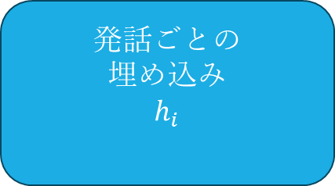
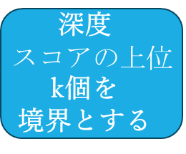
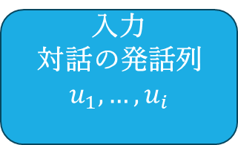
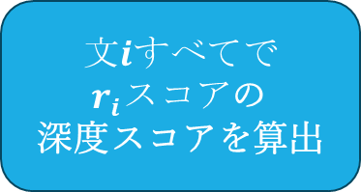
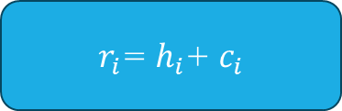
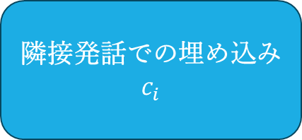
関連研究1_トピック境界検出の流れ DiaLSTART
SimCSE-
BERT
発話ごとの
埋め込み
$$h_{i}$$
入力
対話の発話列
$$u_{1}, …,u_{i}$$
$$文iすべてで$$
$r_{i}スコア$の
深度スコアを算出
深度$スコアの上位$k個を
境界とする
$r_{i}$= $h_{i}$+ $c_{i}$
隣接発話での埋め込み
$$c_{i}$$
NSP-BERT

Slide 9
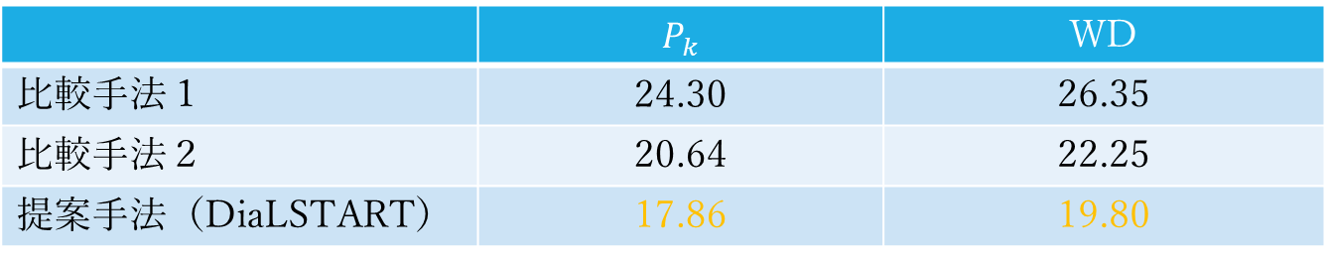
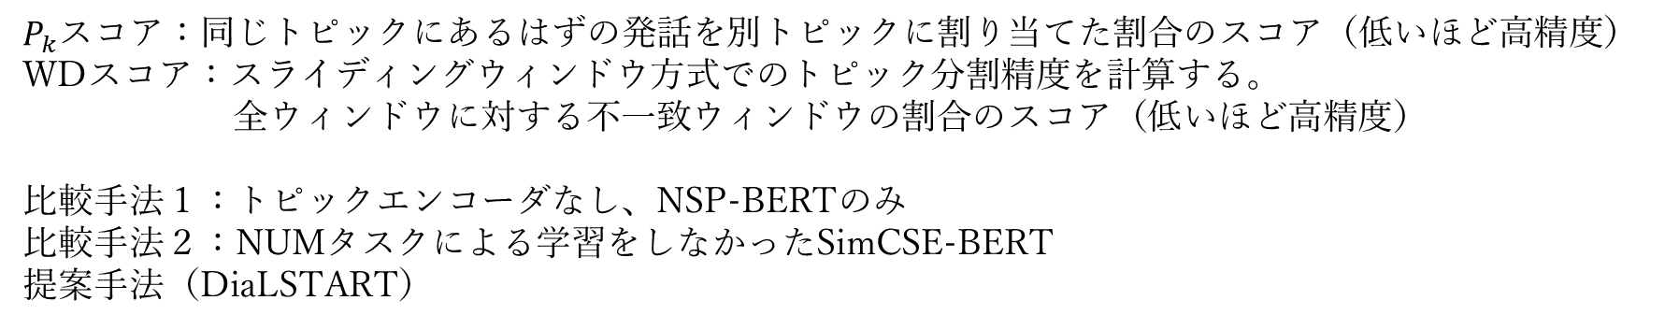
実験結果
$P_{k}$スコア：同じトピックにあるはずの発話を別トピックに割り当てた割合のスコア（低いほど高精度）
WDスコア：スライディングウィンドウ方式でのトピック分割精度を計算する。
全ウィンドウに対する不一致ウィンドウの割合のスコア（低いほど高精度）
比較手法１：トピックエンコーダなし、NSP-BERTのみ
比較手法２：NUMタスクによる学習をしなかったSimCSE-BERT
提案手法（DiaLSTART）
 | $$P_{k}$$ | WD
比較手法１ | 24.30 | 26.35
比較手法２ | 20.64 | 22.25
提案手法（DiaLSTART） | 17.86 | 19.80
トピックエンコーダとNUMタスクによる追加学習によるトピック分割精度への貢献が確認できた

Slide 10
他の関連研究でのトピック分割手法
文書埋め込み→隣接発話間のcos類似度での変化点検出
文書埋め込み→ベクトルのクラスタリングによるトピック分割
LLMによるトピック分割（GPTなど）

Slide 11
自分の研究内容について

Slide 12
入力内容と目標とする出力内容について
対象動画：１時間以上の雑談動画（発話者は１人とする）
入力内容：切り抜き対象のYoutubeURL
出力内容：字幕データからトピックチャンクをつくり、その中で視聴者コメントを利用し盛り上がりがあったトピックチャンクを抽出。取り出したものを結合して全体の10％程度の長さにした動画

Slide 13
進捗状況
トピック分割手法の検討中
１．BERTopicによるトピック分割
２．GPT-4によるトピック分割

Slide 14
BERTopicの特徴
３段階プロセス
1.文書の埋め込み（モデルは選択可能）
2.クラスタリング（HDBSCAN）
3.トピック名生成（TF-IDFが利用される）

Slide 15
試用してみての結果
 | BERTopic | GPT-4
精度 | 埋め込みモデルや クラスタリングパラメータにより 精度にばらつきがある | 高い 分割結果に揺れがある
速度 | １０分程度の動画字幕 →３０秒程度 | トークン制限があるため 字幕を分割する必要があり 長い動画では遅くなる
コスト | 無料で利用可 | APIを利用すると有料

Slide 16
夏休みの予定
トピック分割手法についてさらに調査検討
視聴者コメントの利用方法について検討
論文調査

